Slide 1
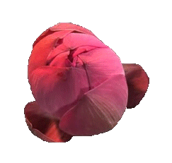

Slide 2
পরিচিতি মাসুম বিল্লাহ সহকারী শিক্ষক (বাংলা) ছাতিয়ানতলা দাখিল মাদ্রাসা বাঘারপাড়া, যশোর। Email: mbillah590@gamil.com
শ্রেণি: নবম
বিষয়: বাংলা

Slide 3
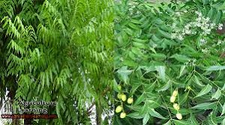
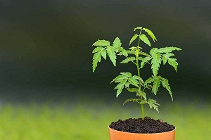
ছবিতে তোমরা কি গাছ দেখতে পাচ্ছো?

Slide 4
পাঠ শিরোনাম: নিমগাছ
বনফুল (বলাইচাঁদ মুখোপাধ্যায়)
পৃষ্ঠা: 180

Slide 5
শিখনফল
লেখক সম্পর্কে জানতে পারবে।
শব্দের অর্থ জানতে পারবে।
নিম গাছ সম্পর্কে জানতে পারবে।
নিম গাছের উপকারিতা সম্পর্কে জানতে পারবে।

Slide 6
অদৃশ্যলোক
তৃর্ণখণ্ড, কিছুক্ষণ, নির্মোক, বিন্দু বিসর্গ
ছদ্মনাম:
বনফুল
জীবনকাল-(1899-1979)

Slide 7
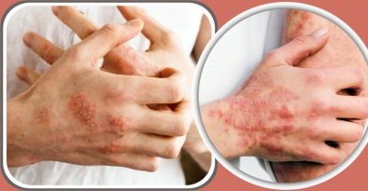
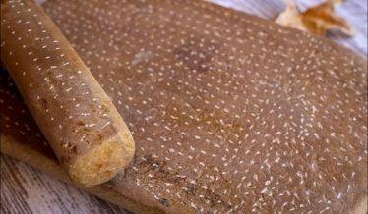
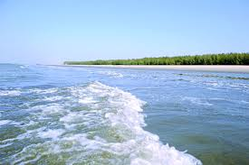
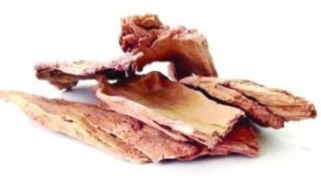
শব্দের অর্থ
শব্দ |  | অর্থ
খোস | - | চর্মরোগ বিশেষ
শিল | - | মসলা পেষার পাথর
সায়র | - | সাগর
ছাল | - | বাকল

Slide 8
দলগত কাজ: (সময় 10 মিনিট)
“নিমগাছ” গল্পটি পড়ে সারমর্ম নিজের ভাষায় ব্যাখ্যা করো।

Slide 9
মূল্যায়ণ
নিমগাছ গল্পে বিষয়বস্তু উল্লেখ করো।
নিমগাছ গল্পের সংলাপ কোন রীতিতে লেখা।
নিমগাছ গল্পের কাহিনী কি নিয়ে?
নিমগাছ গল্পে কোন কোন চরিত্র আছে?
ওদের বাড়ীর গৃহকর্ম-নিপুণা লক্ষ্ণী বউটার ঠিক একই দশা- ব্যাখ্যা কর।

Slide 10
বাড়ির কাজ
নিমগাছের মত তিনটি উপকারী বৃক্ষের নাম লিখ ও তাদের গুনাগুন লেখো।

Slide 11
সকলকে অসংখ্যা ধন্যবাদ।

Slide 12
সকলকে অসংখ্যা ধন্যবাদ।

